Slide 1
Podsumowanie ośmiomiesięcznego Ogólnopolskiego Projektu Edukacyjnego Kreatywny Przedszkolak – Kreatywne Dziecko

Slide 2
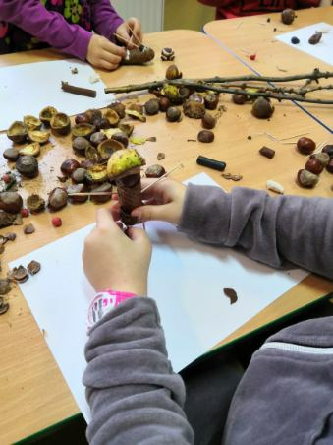
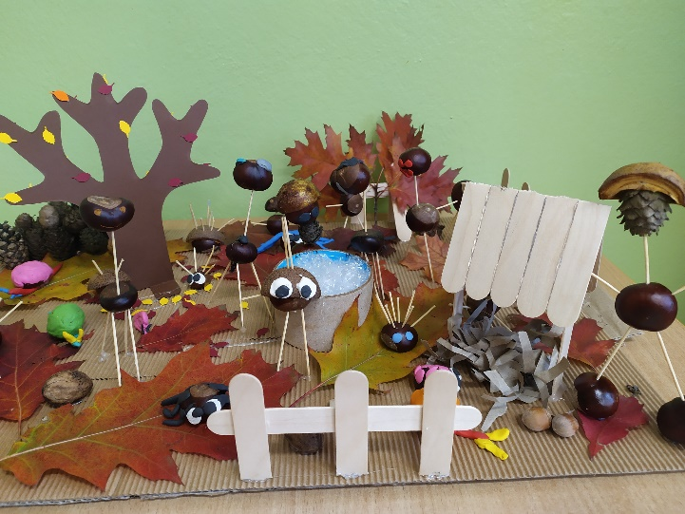
PIERWSZE ZADANIE PROJEKTOWE październik 2020
Pierwszym zadaniem projektowym było wykonanie przez dzieci jesiennej makiety, w tym wykonanie postaci z kasztanów lub żołędzi.

Slide 3
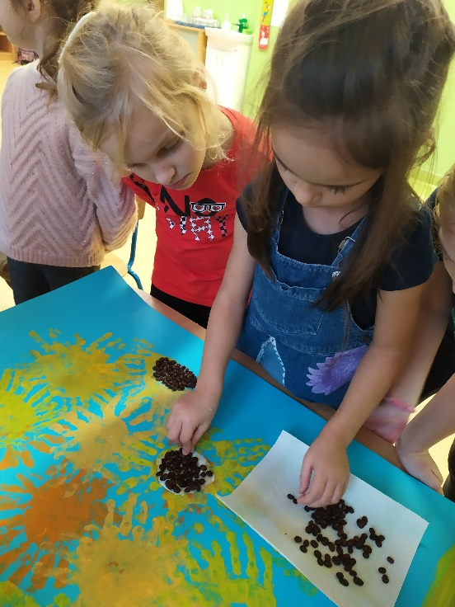
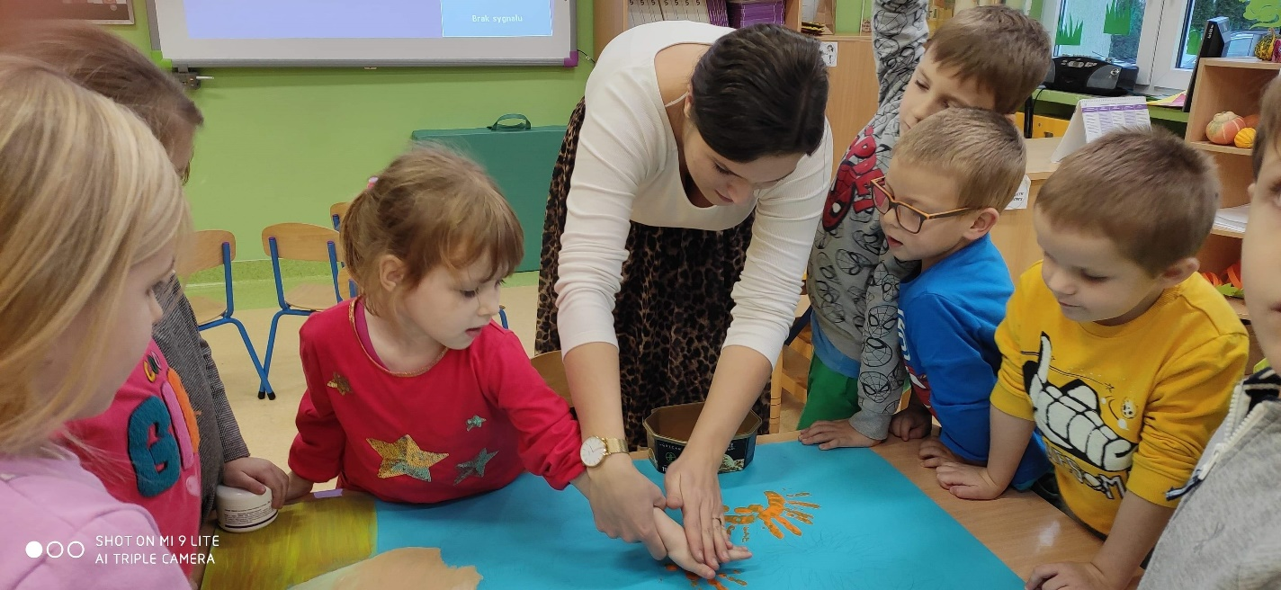
DRUGIE ZADANIE PROJEKTOWE listopad 2020
Drugim zadaniem projektowym była kreatywne interpretacja obrazu Vincenta Van Gogha – Słoneczniki.

Slide 4
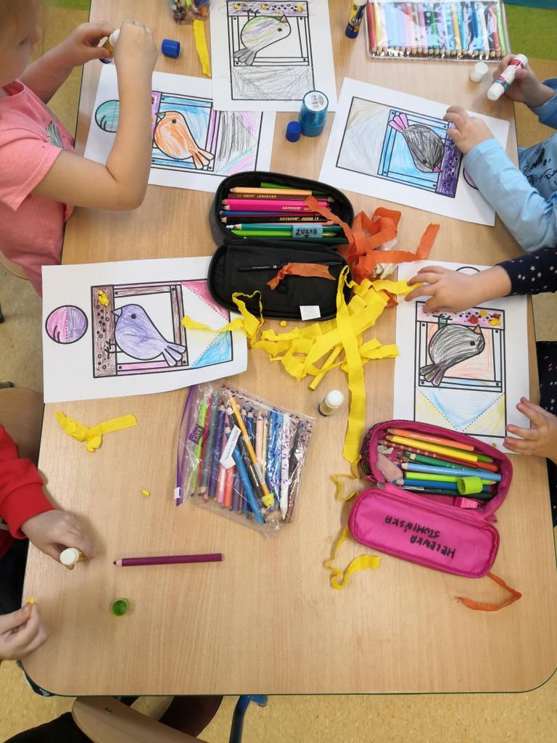
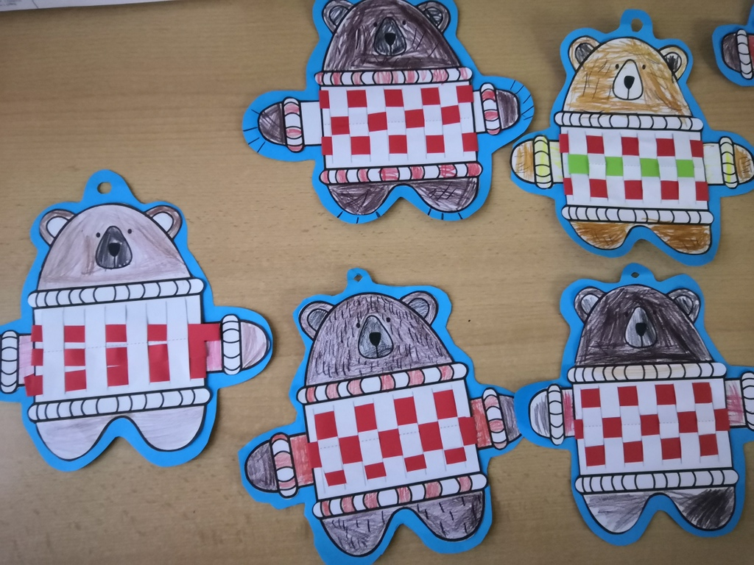
TRZECIE ZADANIE PROJEKTOWE grudzień 2020
Trzecim zadaniem projektowym było wykonanie przez dzieci wyplatanych-przeplatanych ozdób świąteczno-zimowych (a także choinkowych).

Slide 5
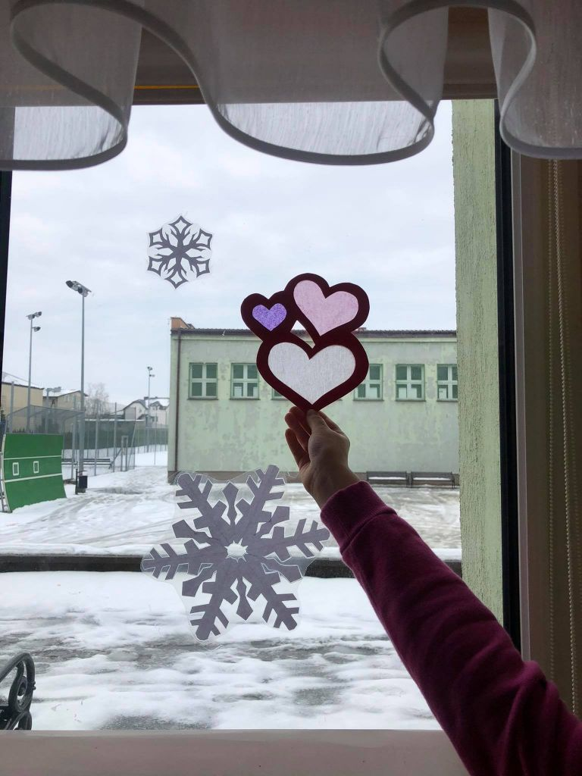
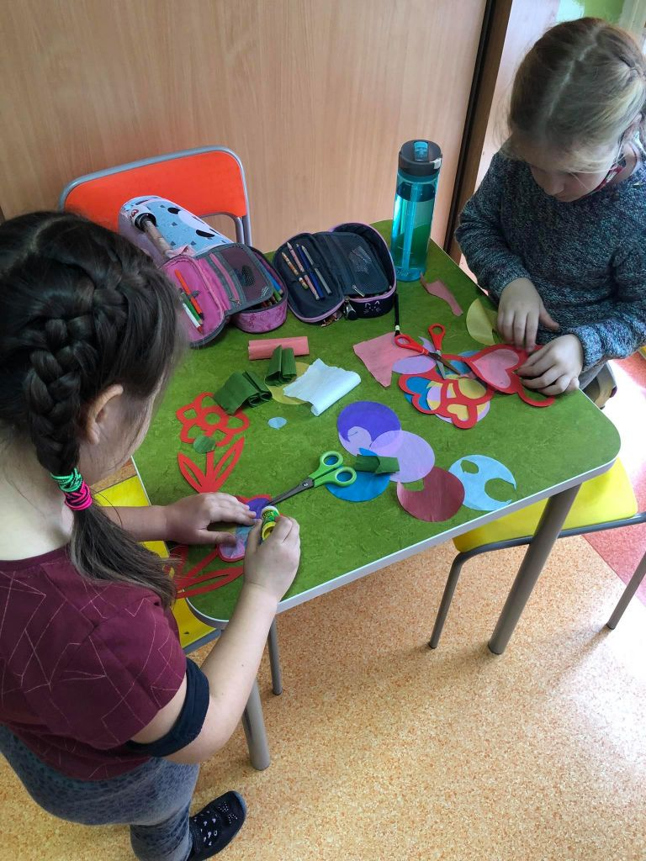
CZWARTE ZADANIE PROJEKTOWE styczeń 2021
Czwartym zadaniem projektowym było wykonanie przez dzieci witraży dla babci i dziadka.

Slide 6
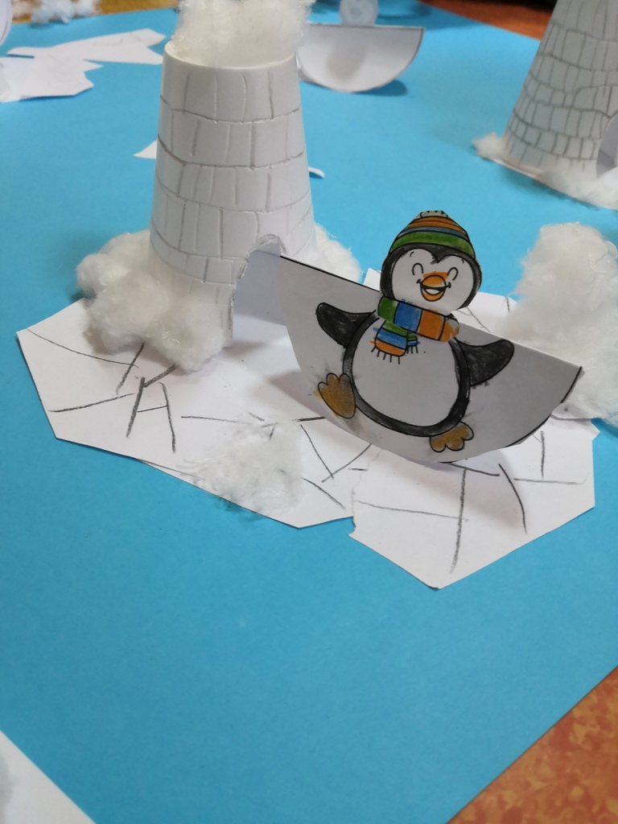
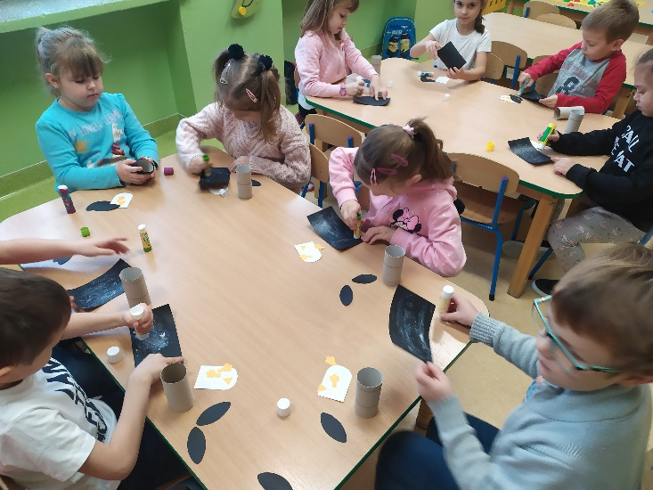
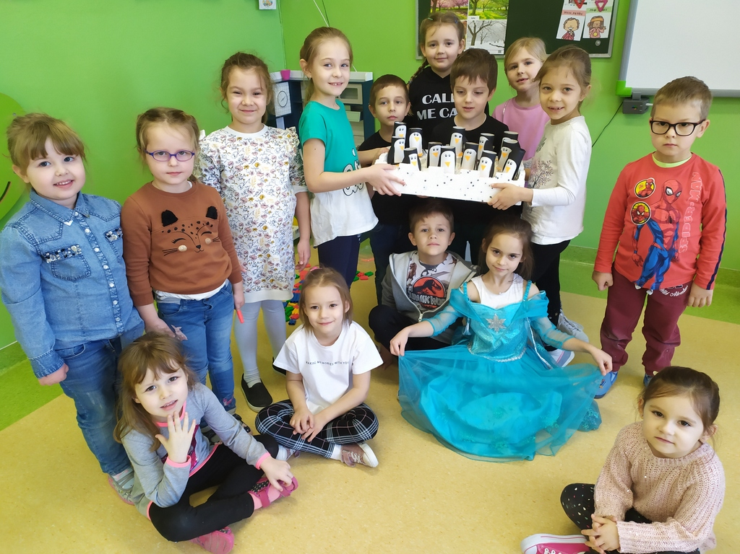
PIĄTE ZADANIE PROJEKTOWE luty 2021
Piątym zadaniem projektowym było wykonanie przez dzieci lodowych konstrukcji.

Slide 7
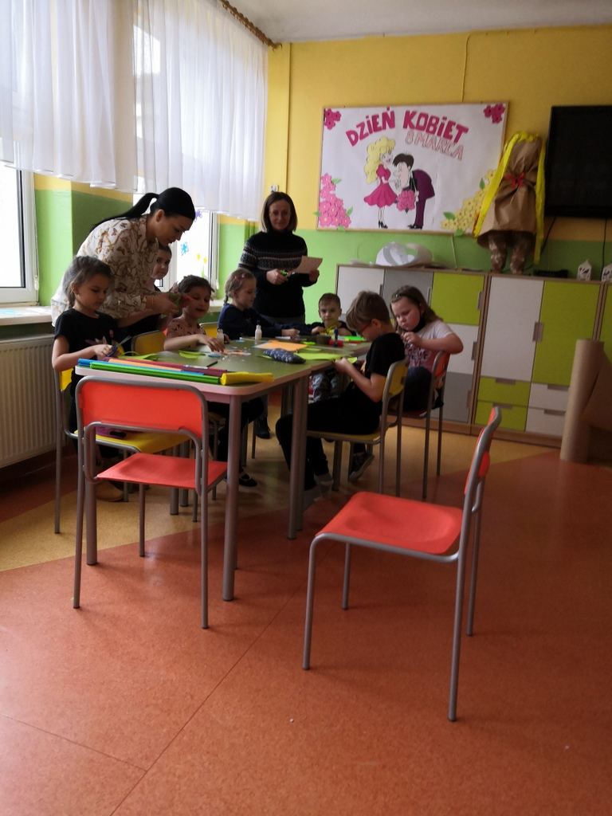
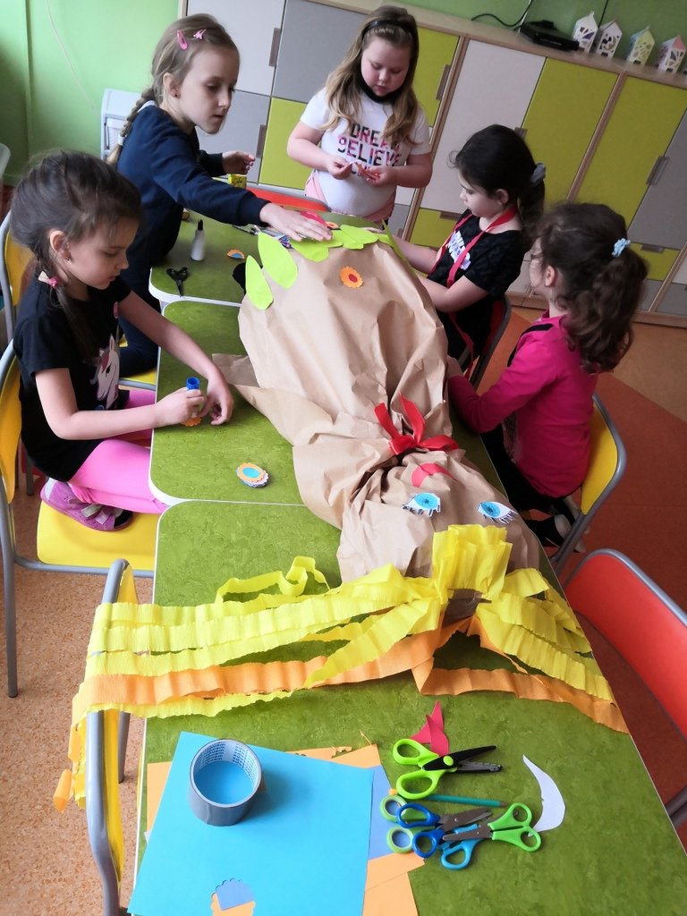
SZÓSTE ZADANIE PROJEKTOWE marzec 2021
Szóstym zadaniem projektowym było wykonanie przez dzieci Marzanny.

Slide 8
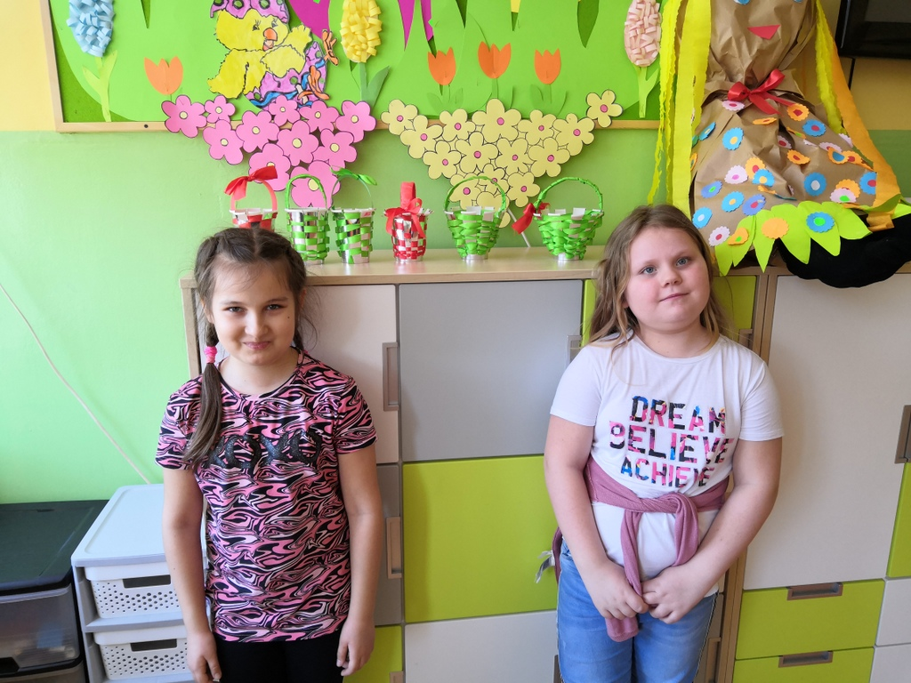
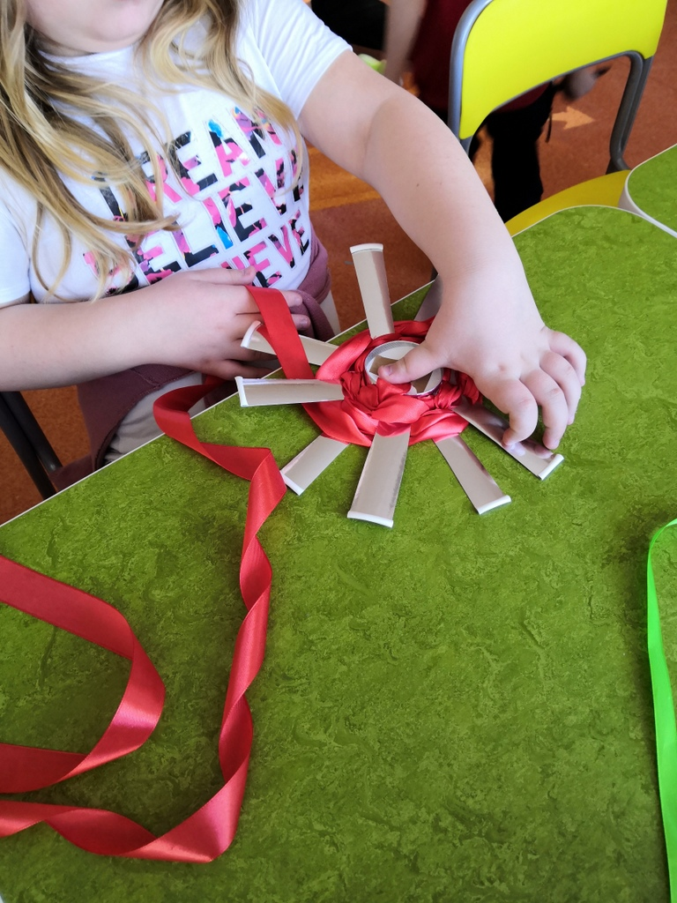
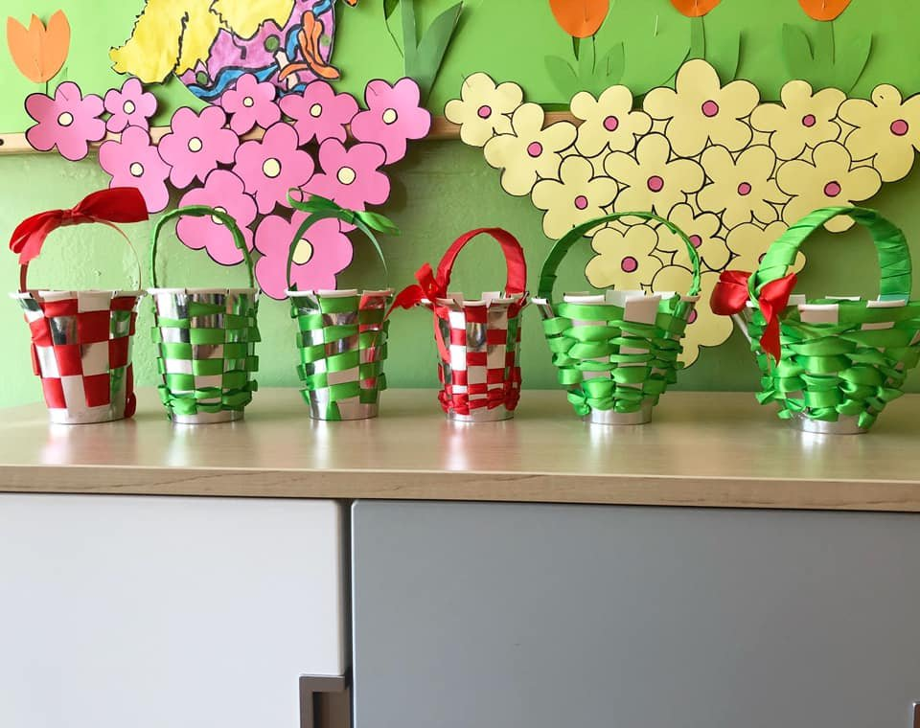
SIÓDME ZADANIE PROJEKTOWE kwiecień 2021
Siódmym zadaniem projektowym było wykonanie przez dzieci przestrzennych wyplatanych koszyczków (także wielkanocnych).

Slide 9
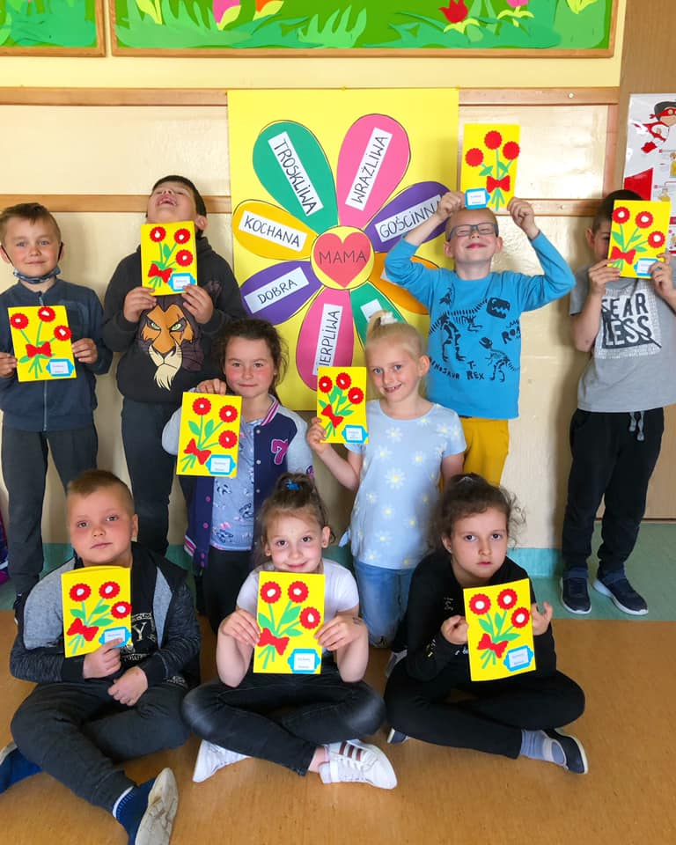
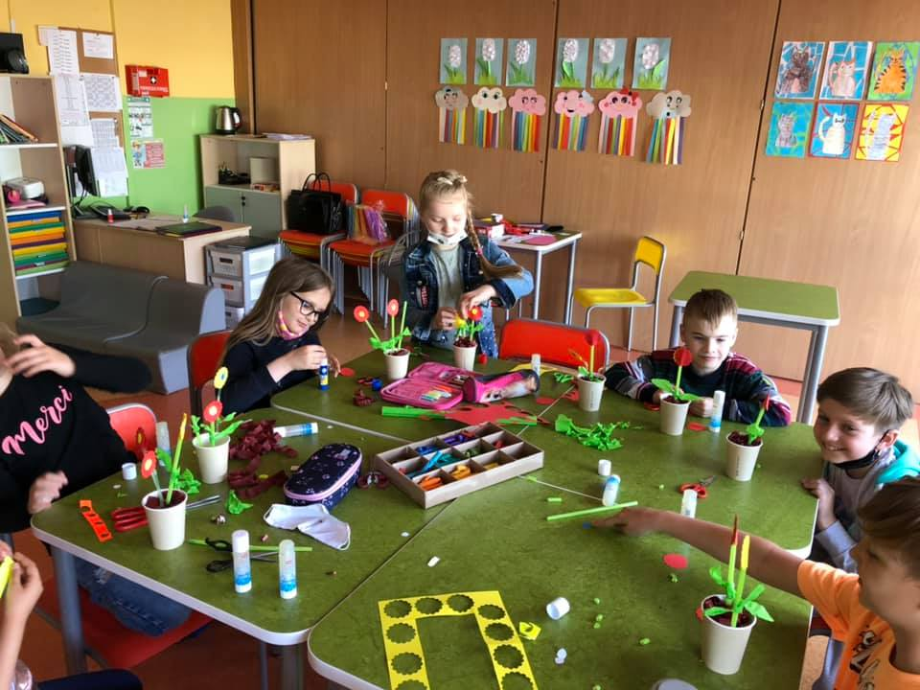
ÓSME ZADANIE PROJEKTOWE maj 2021
Ósmym zadaniem projektowym było wykonanie przez dzieci sadzonki dla mamy i taty.

